Slide 1
TRƯỜNG Thpt ngô lê tân
CHÀO MỪNG
CÁC EM ĐẾN VỚI TIẾT HỌC hôm nay.
LỚP: 10A2
GV giảng dạy: PHAN THỊ LOAN
BÀI 2: SỐNG CÙNG KÍ ỨC CỘNG ĐỒNG
(SỬ THI)
Tiết 11,12: ĐĂM SĂN CHIẾN THẮNG MTAO MXÂY
(Trích sử thi Đăm Săn)

Slide 2
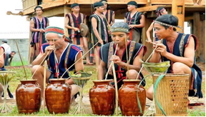
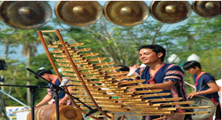
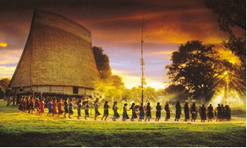
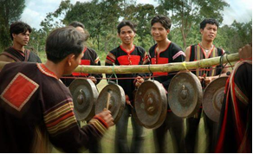
HOẠT ĐỘNG 1:
KHỞI ĐỘNG

Slide 3
Các hình ảnh liên quan đến vùng đất nào của nước ta? Nêu những hiểu biết của em về những đặc sắc văn hoá của mảnh đất đó.

Slide 4
Các hình ảnh phản ánh những nét văn hoá của vùng đất Tây Nguyên.
Nhắc đến văn hóa Tây Nguyên, người ta nghĩ ngay đến nhà rông, lễ hội cồng chiêng, sử thi... Đó là những di sản văn hóa truyền thống vô cùng đặc sắc và quý báu mà cha ông các dân tộc Tây Nguyên để lại cho con cháu hôm nay và mai sau.

Slide 5
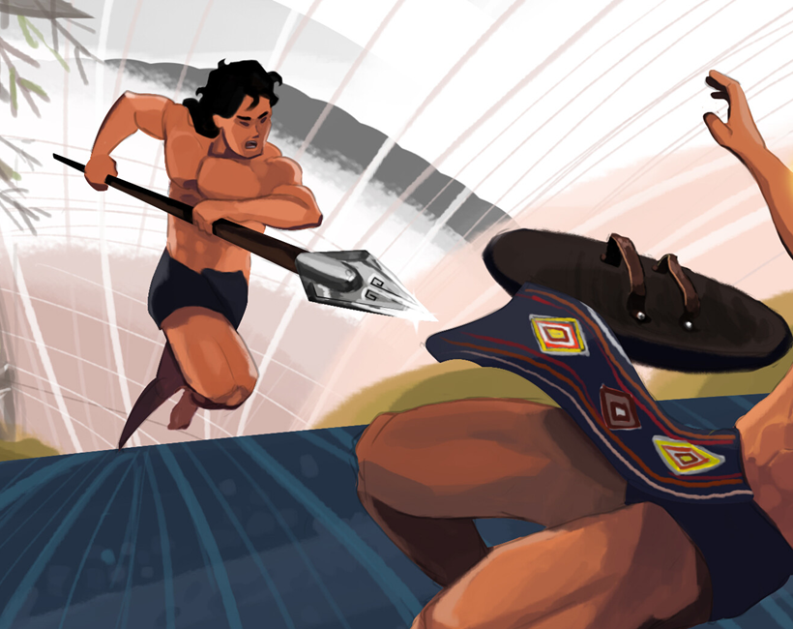
HOẠT ĐỘNG 2:
HÌNH
THÀNH
KIẾN
THỨC

Slide 6
PHIẾU HỌC TẬP 01
BẢNG SO SÁNH THỂ LOẠI THẦN THOẠI VÀ SỬ THI
So sánh | Thần thoại | Sử thi
1. Không gian
2. Thời gian
3. Cốt truyện
4. Nhân vật
5. Lời nhân vật và lời người kể chuyện
6. Tác phẩm nổi tiếng
(Mai Thị Minh Thanh 0981727377 THPT Trưng Vương-Quy Nhơn)

Slide 7
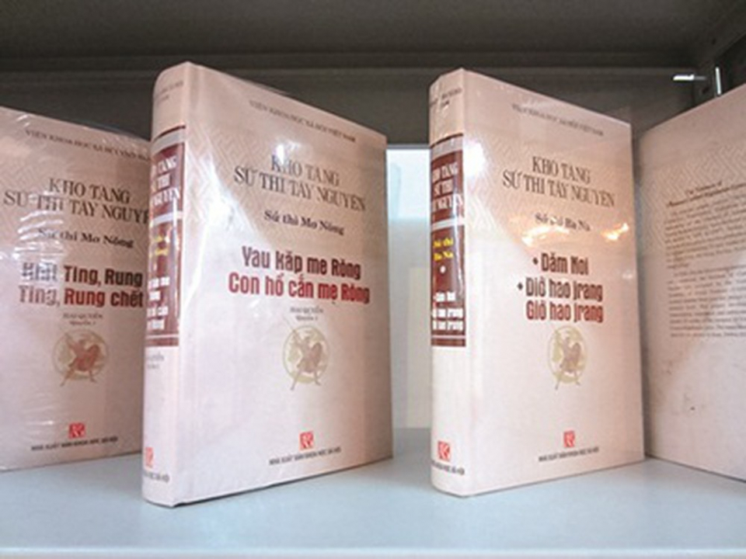
I. TÌM HIỂU CHUNG
1. Khái niệm
Sử thi là một thể loại tự sự dân gian ra đời từ thời cổ đại, thường kết hợp lời thơ với văn xuôi, kể lại những sự kiện quan trọng trong đời sống của cộng đồng thông qua việc tôn vinh, ca ngợi chiến công, kì tích của người anh hùng.

Slide 8
2. Đặc điểm của sử thi
So sánh | Thần thoại | Sử thi
1. Không gian | KG vũ trụ nguyên sơ, thường chia làm 3 cõi: trời – đất - nước | KG cộng đồng, bao gồm: KG thiên nhiên, KG xã hội; thường mở ra theo những cuộc phiêu lưu gắn với các kì tích của người anh hùng
2. Thời gian | TG quá khứ, không được xác định cụ thể | - TG quá khứ, trải qua nhiều biến cố; - Thường gắn với xã hội cổ đại hoặc xã hội phong kiến.

Slide 9
2. Đặc điểm của sử thi
So sánh | Thần thoại | Sử thi
3. Cốt truyện | Xoay quanh quá trình thực hiện việc sáng tạo thế giới, con người và muôn loài của các thần. | Xoay quanh cuộc phiêu lưu và kì tích của những người anh hùng
4. Nhân vật | Nhân vật thần: có hình dạng và hành động phi thường, có khả năng biến hoá khôn lường. | Nhân vật người anh hùng: sở hữu sức mạnh, tài năng, lòng dũng cảm phi thường; luôn sẵn sàng đối mặt với thách thức, hiểm nguy; lập nên những kì tích, uy danh lẫy lừng.

Slide 10
2. Đặc điểm của sử thi
So sánh | Thần thoại | Sử thi
5. Lời nhân vật và lời người kể chuyện | - Lời người kể chuyện là lời của người thuật lại câu chuyện. - Lời của nhân vật là lời nói trực tiếp của nhân vật.
6. Tác phẩm nổi tiếng | - Thần thoại Hi Lạp. - Thần thoại Việt Nam: Thần Trụ Trời; Thần Sét; Thần Gió;… | - Sử thi Hi Lạp: I-li-át; Ô-đi-xê. - Sử thi Ấn Độ: Ra-ma-ya-na; Ma-ha-bha-ra-ta - Sử thi Việt Nam: Đẻ đất đẻ nước (Mường); Đăm Săn, Xinh Nhã (Ê-đê); Đăm Noi (Ba-na);

Slide 11
* Một số yếu tố khác của thể loại sử thi:
Tình cảm, cảm xúc của tác giả sử thi thường được bộc lộ qua tình cảm, cảm xúc của người kể chuyện hoặc một nhân vật nào đó. Người đọc có thể nhận biết những tình cảm, cảm xúc ấy qua cách sử dụng từ ngữ, hình ảnh, giọng điệu,…trong văn bản sử thi.

Slide 12
Cảm hứng chủ đạo và cảm hứng chủ đạo trong sử thi:
Cảm hứng chủ đạo là trạng thái tình cảm mãnh liệt, say đắm, xuyên suốt tác phẩm văn học. Cảm hứng này gắn liền với tư tưởng, lập trường trong tác phẩm, tác động mạnh mẽ đến người tiếp nhận.
Trong văn bản sử thi, cảm hứng chủ đạo thường là cảm hứng ngợi ca người anh hùng, ngợi ca những phẩm chất của cộng đồng mà người anh hùng là đại diện.

Slide 13
Bối cảnh lịch sử - văn hoá, xã hội là điều kiện, hoàn cảnh lịch sử, văn hoá, xã hội có liên quan đến văn bản, là tri thức cần thiết cho việc đọc hiểu văn bản. Chẳng hạn hiểu về chế độ mẫu hệ và tục lệ nối dây của người Ê-đê thì sẽ hiểu sử thi Đăm Săn sâu sắc hơn.

Slide 14
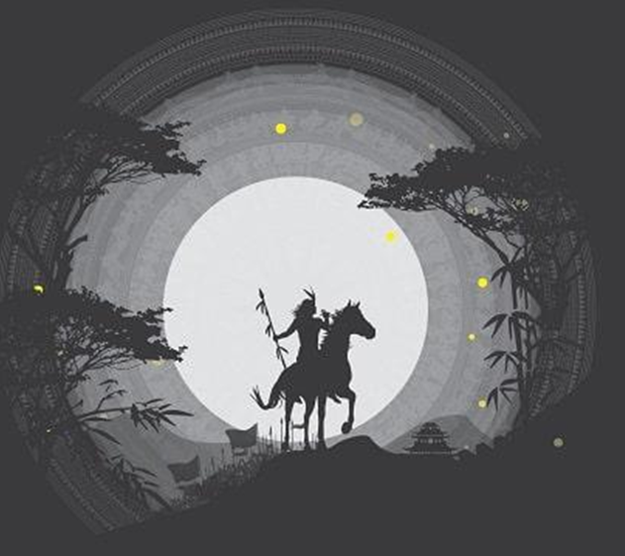
1. Tác phẩm sử thi “Đăm Săn”
Thể loại: Sử thi anh hùng của dân tộc Ê-đê (Tây Nguyên).
Bộ sử thi dài 2077 câu, gồm 7 chương, thể hiện nét truyền thống lịch sử văn hóa của người đồng bào Tây Nguyên.

Slide 15
Tóm tắt
Đăm Săn về làm chồng hai chị em Hơ Nhị và Hơ Bhị, trở thành một tù trưởng oai danh, giàu có
Các tù trưởng KênKên và Sắt lừa bắt Hơ Nhị về làm vợ. Đăm Săn đánh trả và chiến thắng
Đăm Săn chặt cây Sơ – múc (Cây thần vật tổ bên nhà vợ), làm cả hai vợ đều chết. Chàng lên trời xin thuốc cứu hai vợ thành công

Slide 16
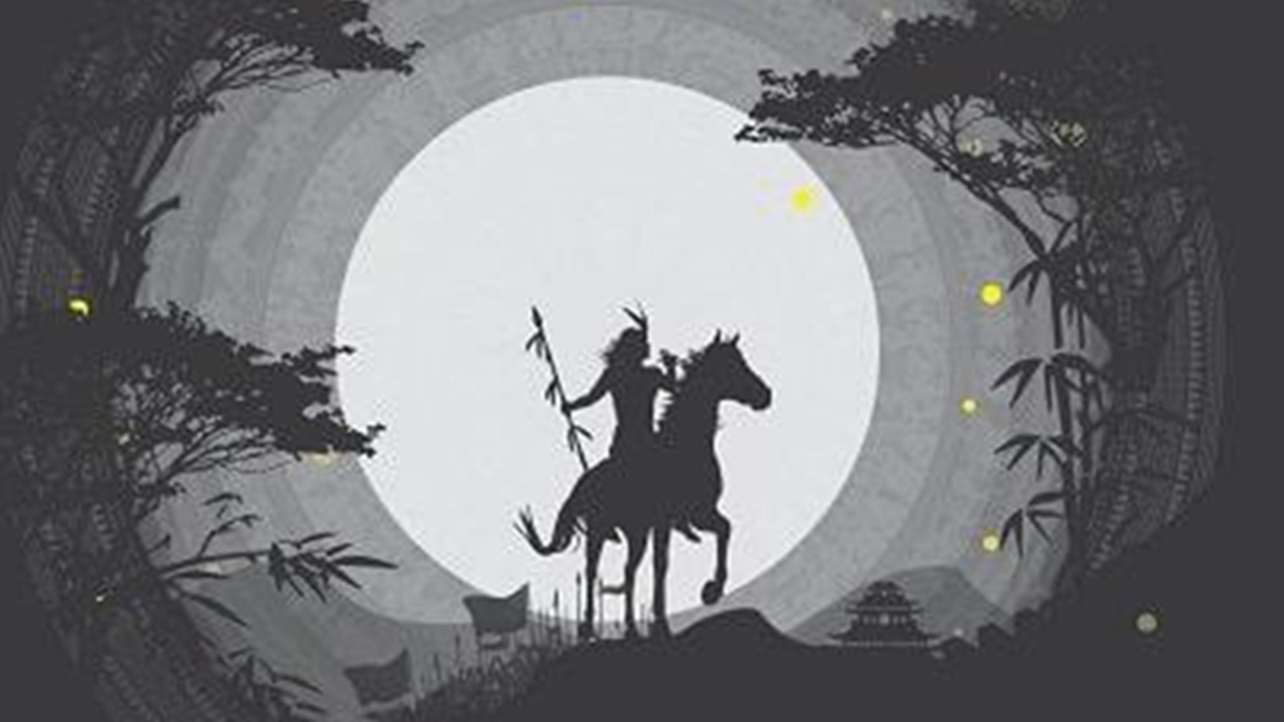
Tóm tắt
Chàng đi hỏi nữ thần mặt trời làm vợ nhưng bị từ chối. Trên đường trở về, Đăm Săn bị chết ngập trong rừng Sáp Đen.
Hồn Đăm Săn biến thành con ruồi, bay vào miệng chị gái Hơ-Âng. Nàng có thai và sinh ra Đăm Săn cháu, tiếp tục sự nghiệp của người cậu anh hùng.

Slide 17
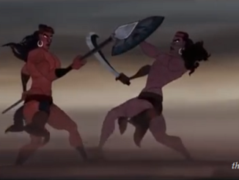
2. Đoạn trích “Đăm Săn chiến thắng Mtao Mxây”
* Vị trí đoạn trích: Đoạn trích thuộc chương IV, kể về việc Đăm Săn đánh thắng tù trưởng Sắt (Mtao Mxây) cứu vợ.

Slide 18
* Cốt truyện:
Tù trưởng Đăm Săn, tù trưởng Mtao Mxây, Hơ Nhị, Ông Trời,…
Nhân vật

Slide 19
Những sự việc chính
Biết tin Hơ Nhị bị tù trưởng Mtao Mxây bắt, Đăm Săn cùng tôi tớ tới tận nhà Mtao Mxây khiêu chiến, giao đấu với Mtao Mxây.
Đăm Săn múa khiên dũng mãnh. Chàng tỏ ra là một tù trưởng có tài múa khiên, sức mạnh phi thường, làm chủ tình thế.
Nhờ ông Trời trợ giúp, Đăm Săn hạ gục Mtao Mxây và giết chết hắn.

Slide 20
Những sự việc chính
Đăm Săn thuyết phục tôi tớ, dân làng Mtao Mxây đi theo mình.
Đăm Săn cùng dân làng tổ chức ăn mừng chiến thắng.

Slide 21
* Bố cục đoạn trích: 3 phần
Phần 1: Từ đầu … Nói rồi Đăm Săn giết chết Mtao Mxây (đoạn 1 – SGK): Cuộc chiến giữa Đăm Săn và Mtao Mxây.
Phần 2: Tiếp ... Họ đến bãi ngoài rồi vào làng (đoạn 2 – SGK): Màn thuyết phục tôi tớ, dân làng MM đi theo.
Phần 3: Còn lại: Lễ ăn mừng chiến thắng của Đăm Săn cùng cộng đồng dân làng.

Slide 22
II. KHÁM PHÁ VĂN BẢN

Slide 23
1. Cảnh trận chiến giữa hai tù trưởng
PHIẾU HỌC TẬP 1
Nhóm | Nhóm 1, 2 | Nhóm 3, 4
Nhiệm vụ | Phân tích màn khiêu chiến giữa hai tù trưởng | Phân tích màn giao đấu giữa hai tù trưởng
Câu hỏi gợi ý thảo luận nhóm | - Vì sao Đăm Săn lại tới tận nhà Mtao Mxây để khiêu chiến? (Nêu nguyên nhân, mục đích màn khiêu chiến của Đăm Săn.) - Phân tích hình ảnh Đăm Săn trong lúc khiêu chiến? (lời nói , cách xưng hô, tư thế, thái độ) - So sánh với hình ảnh Mtao Mxây? (lời nói thái độ) (các chi tiết tiêu biểu) Qua màn khiêu chiến, nhận xét khái quát về tính cách của Đăm Săn và Mtao Mxây. | Phân tích diễn biến trận đánh và so sánh tài năng, phẩm chất của hai tù trưởng qua màn giao đấu. Chỉ ra biện pháp nghệ thuật được sử dụng để miêu tả hình ảnh múa khiên của 2 tù trưởng. Chi tiết miếng trầu của Hơ Nhị và chi tiết ông Trời giúp đỡ Đăm Săn có ý nghĩa gì?
Câu hỏi chung các nhóm | Nhận xét vẻ đẹp của người anh hùng Đăm Săn qua cuộc giao đấu với tù trưởng Mtao Mxây.

Slide 24
a. Nguyên nhân trận chiến
Tù trưởng Sắt (Mtao Mxây) lừa lúc Đăm Săn cùng nô lệ lên rẫy ra sông làm lụng đã kéo người tới cướp phá buôn của chàng, bắt HNhị (vợ Đăm Săn) về làm vợ hắn
Đăm Săn tổ chức đánh trả, cứu vợ trở về
Chiến đấu vì danh dự, hạnh phúc của thị tộc.

Slide 25
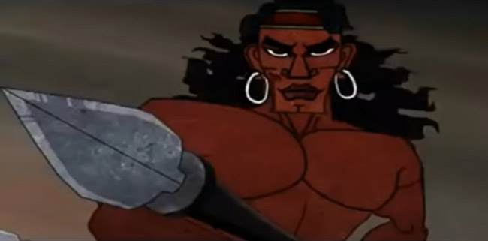
c. Vào cuộc chiến
Hiệp | Đăm Săn | Mtao Mxây
1. 2. 3. | - Thách Mtao Mxây múa khiên trước -> Nhìn rõ tài nghệ của kẻ thù. - Múa khiên sau nhưng tỏ ra tài giỏi hơn hẳn - Đớp được miếng trầu của Hơ Nhị tiếp sức, càng mạnh thêm lên-> múa khiên càng nhanh, mạnh, đẹp. - Đâm Mtao Mxây nhưng không thủng -> Thấm mệt, vừa chạy, vừa ngủ. | - Múa khiên trước (Khiên kêu như quả mướp khô) -> Tự khen mình là tướng quen đánh trận, quen xéo nát đất thiên hạ - Hốt hoảng bỏ chạy, bước cao bước thấp - Bảo HNhị quăng cho miếng trầu nhưng Đăm Săn ăn được. - Vừa chạy vừa chống đỡ.

Slide 26
4. | - Cầu cứu thần linh và được thần linh giúp sức: dùng chày mòn ném vào vành tai kẻ địch. (Vai trò: làm cho câu chuyện thêm sinh động; sự gần gũi của con người và thần linh; việc làm của Đăm Săn là chính nghĩa; chi tiết ném vào vành tai có liên quan đến quan niệm của người Ê-đê – đôi tai là chỗ hiểm, là cơ quan cảm giác cực kì quan trọng, thiêng liêng nên ném chày mòn vào vành tai là triệt hạ, làm tiêu hao sự sống của đối phương) - Bừng tỉnh, lấy chày mòn ném vào vành tai. - Hỏi tội cướp vợ, giết Mtao Mxây. | - Bị đâm vào vành tai - Vùng chạy, ngã lăn ra đất, cầu xin tha mạng - Bị Đăm Săn giết chết.

Slide 27
KL | - Hình tượng Đăm Săn mang vẻ đẹp dũng mãnh, kỳ vĩ, sức mạnh siêu phàm, tầm vóc thần linh- hội tụ sức mạnh cộng đồng. Đây cũng là ước mơ, khát vọng của cộng đồng có được người anh hùng chiến thắng mọi thế lực… - Miếng trầu của Hơ Bhị là sự hình tượng hoá sự ủng hộ của cộng đồng với cá nhân người anh hùng - Sự giúp đỡ của ông Trời (thần linh) cho thấy sự gắn bó của con người với thần linh. | - Mtao Mxây tài năng kém cỏi, nhân cách hèn hạ nhưng lại huênh hoang, tự mãn, chủ quan và ngạo mạn-> Thất bại của hắn là tất yếu.

Slide 28
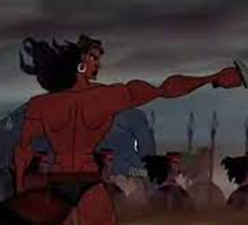
Miêu tả song hành, tương phản đối lập 2 tù trưởng để làm nổi bật hơn hẳn của Đăm Săn so với Mtao Mxây cả về tài năng, sức lực, phong độ, phẩm chất.

Slide 29
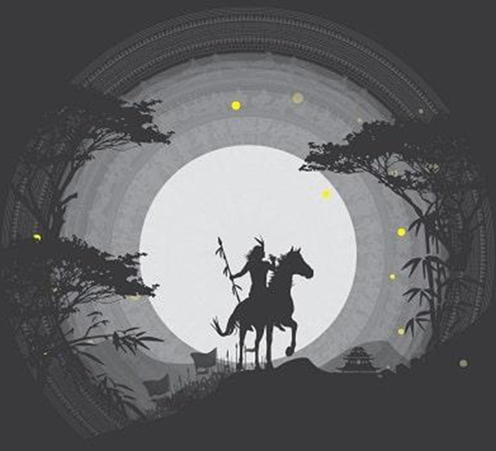
Nghệ thuật so sánh phóng đại gắn với những hình ảnh thiên nhiên kì vĩ để làm nổi bật vẻ đẹp và tài năng phi thường của người anh hùng Đăm Săn, kết tinh vẻ đẹp của cộng đồng.

Slide 30
Ngôn ngữ giàu hình ảnh, từ ngữ có ấn tượng mạnh,động từ mạnh, nhịp điệu vừa cân đối vừa hào hùng. Sử dụng nhiều phép trùng điệp, trùng lặp trong tổ chức câu.

Slide 31
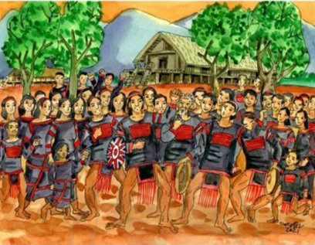
2. Cảnh Đăm Săn thuyết phục tôi tớ, dân làng Mtao Mxây đi theo
Hoạt động nhóm
Nhiệm vụ: Hoàn thành phiếu học tập 02

Slide 32
PHIẾU HỌC TẬP 2:
Vẻ đẹp Đăm Săn trong màn thuyết phục dân làng và cảnh ăn mừng chiến thắng
VÒNG CHUYÊN GIA | Nhóm 1, 2: Tìm hiểu cảnh Đăm Săn thuyết phục tôi tớ, dân làng MM đi theo | Nhóm 3, 4: Tìm hiểu cảnh Đăm Săn cùng dân làng ăn mừng chiến thắng
 | - Mục đích Đăm Săn thuyết phục tôi tớ, dân làng Mtao Mxây đi theo mình là gì? - Lời nói và hành động của dân làng cho biết tình cảm của cộng đồng đối với tù trưởng Đăm Săn như thế nào? | - Cảm nhận vẻ đẹp của Đăm Săn trong lễ ăn mừng chiến thắng. Nhận xét nghệ thuật miêu tả nhân vật. - Khép lại đoạn trích là cảnh ăn mừng chiến thắng thay vì miêu tả cảnh chết chóc. Lựa chọn miêu tả đó của tác giả dân gian có ý nghĩa gì?

Slide 33
2. Cảnh Đăm Săn thuyết phục tôi tớ, dân làng Mtao Mxây đi theo
Hoạt động nhóm
VÒNG MẢNH GHÉP | Nhóm mảnh ghép mới thảo luận câu hỏi: Hãy làm sáng tỏ một đặc điểm nổi bật của thể loại sử thi được thể hiện trong đoạn trích “Chiến thắng Mtao Mxây”.

Slide 34
2. Cảnh Đăm Săn thuyết phục tôi tớ, dân làng Mtao Mxây đi theo
Số lần đối đáp
Khác nhau
Lần 3: Gõ vào tất cả các nhà.
Lần 2: Gõ vào hai nhà
(tượng trưng cho số nhiều)
Lần 1: Gõ vào một nhà

Slide 35
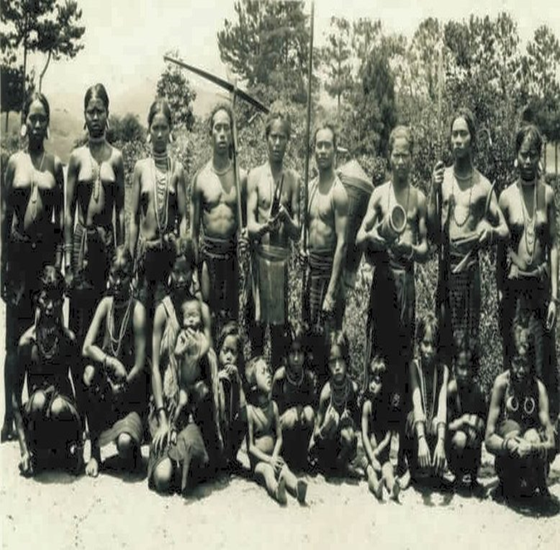
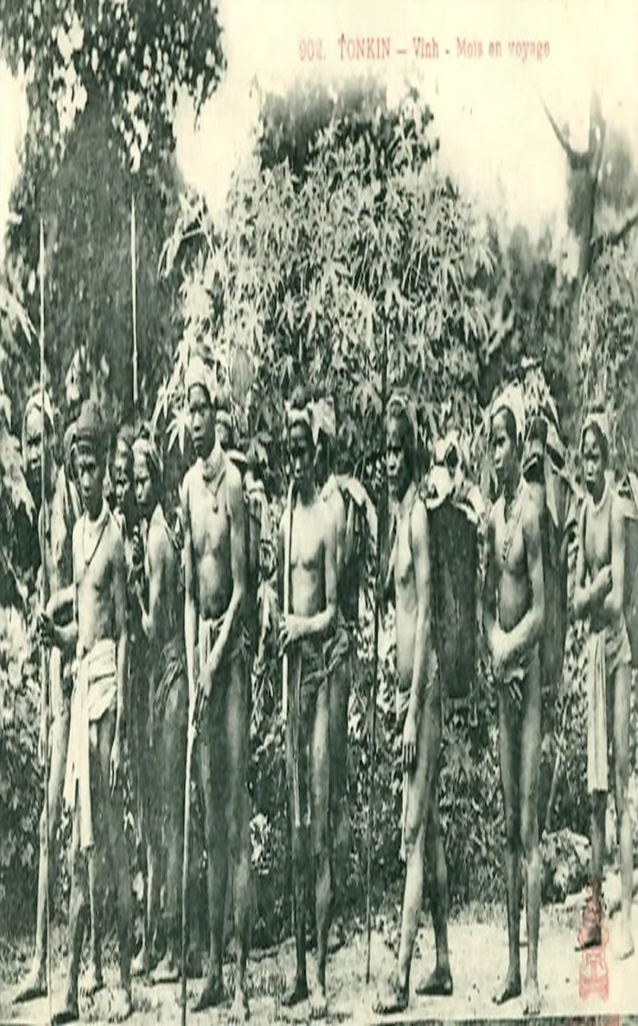
Mục đích: kêu gọi mọi người để xây dựng một thị tộc hùng mạnh $→$chính nghĩa.

Slide 36
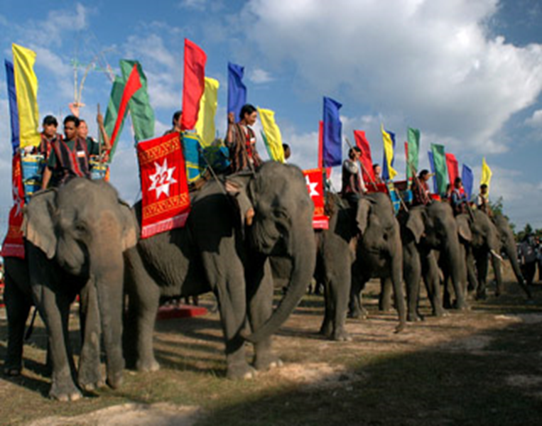
Lòng mến phục, thái độ hưởng ứng và lòng trung thành tuyệt đối của nô lệ với Đăm Săn
Cảnh đoàn người
đi theo Đăm Săn: “Đông như bầy cà tong, đặc như bầy thiêu thân; ùn ùn,...”
Sự thống nhất cao độ giữa quyền lợi và khát vọng của người anh hùng sử thi với quyền lợi và khát vọng của toàn bộ cộng đồng
Thể hiện lòng yêu mến, sự tuân phục của tập thể cộng đồng với cá nhân người anh hùng.

Slide 37
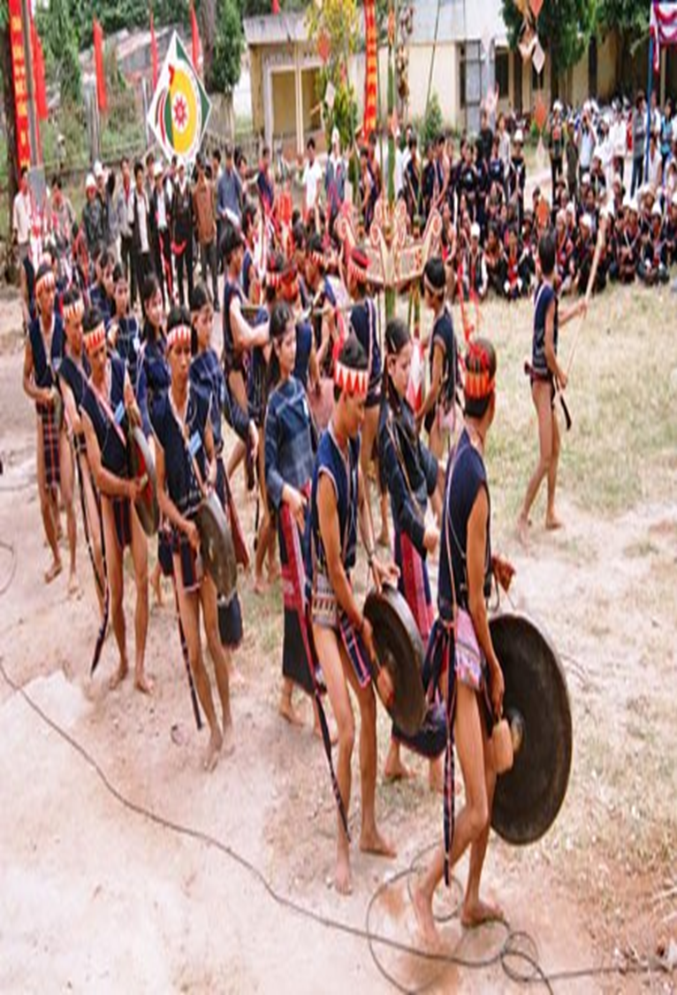
3. Cảnh ăn mừng chiến thắng
a. Lễ cúng thần linh
Sự gần gũi giữa con người và thần linh.
Lí do:
Tượng trưng cho công lí và sức mạnh của Đấng tối cao.

Slide 38
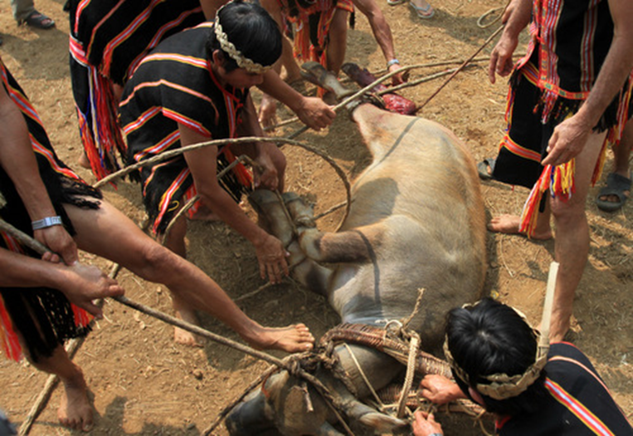
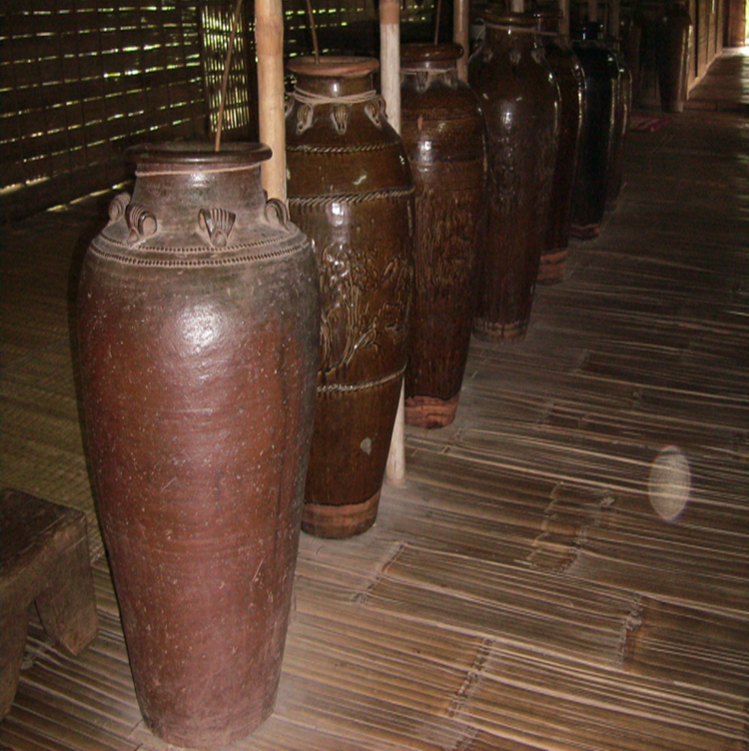
3. Cảnh ăn mừng chiến thắng
a. Lễ cúng thần linh
Rượu năm ché, trâu dâng một con.
Lễ cúng
Rượu năm ché, trâu bảy con.
Lễ vật linh đình, hậu hĩnh, tôn trọng thần linh.

Slide 39
b. Lễ ăn mừng
Nói với tôi tớ → tự hào, tự tin về sức mạnh của bản thân và sự giàu có của thị tộc.
Ra lệnh nổi nhiều loại cồng chiêng: tiếp tục nhấn mạnh vào sức mạnh của nguời anh hùng và sự giàu có của thị tộc.

Slide 40
b. Lễ ăn mừng
* Hình ảnh Đăm Săn
Tóc dài chảy đầy nong hoa
Ngực quấn chéo tấm mền chiến
Đôi mắt long lanh tràn đầy sức trai
Bắp chân to bằng cây xà ngang, bắp đùi to bằng ống bễ
Sức ngang sức voi đực
Hơi thở ầm ầm như sấm dậy
Ngang tàn trong bụng mẹ
Vẻ đẹp, sức mạnh có phần cổ sơ, hoang dại, mộc mạc, giản dị, gần gũi với núi rừng.

Slide 41
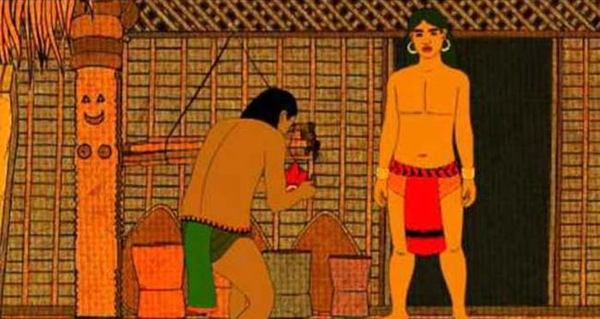
Hình ảnh Đăm Săn được miêu tả bằng cái nhìn ngưỡng vọng từ dưới nhìn lên trên, sùng kính, tự hào. Điều này có nghĩa người anh hừng sử thi được tôn vinh tuyệt đối.

Slide 42
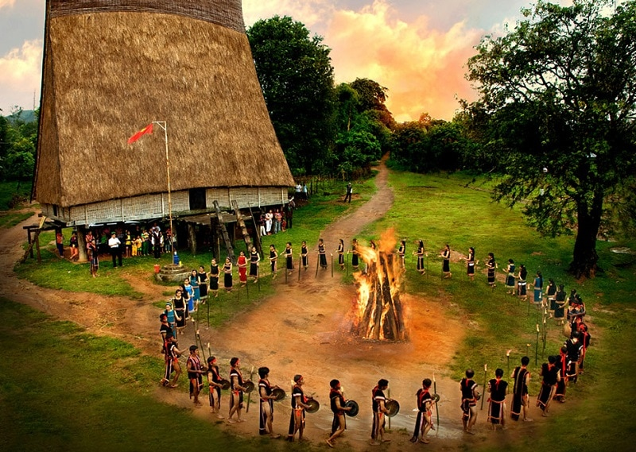
* So sánh giữa cảnh chiến tranh và cảnh ăn mừng chiến thắng ta thấy có sự khác nhau về dung lượng, về câu văn (Ngắn, mạnh - dài, hô ngữ), cảnh chết chóc, đau thương gần như không xuất hiện

Slide 43
Dù nói về chiến tranh nhưng tác giả dân gian vẫn hướng về cuộc sống hoà bình, thịnh vượng, sự đoàn kết thống nhất và sự lớn mạnh của toàn thể cộng đồng.

Slide 44
Khát vọng của nhân dân gửi gắm vào những cuộc chiến tranh đóng vai trò “bà đỡ của lịch sử”

Slide 45
Tầm vóc của người anh hùng với lịch sử cộng đồng.

Slide 46
III. Tổng kết
1. Nghệ thuật:
Biện pháp khoa trương cường điệu được sử dụng triệt để trong việc miêu tả người anh hùng lí tưởng của bộ tộc, làm cho người anh hùng đẹp toàn diện, từ lí tưởng, thể chất, hành động.
Sử dụng ngôn ngữ : Ngôn ngữ đối thoại linh hoạt, giàu kịch tính, ngôn ngữ người kể chuyện hấp dẫn, sinh động.
Hình ảnh ví von so sánh, giàu nhạc điệu, gắn với lời ăn tiếng nói của người Tây Nguyên.

Slide 47
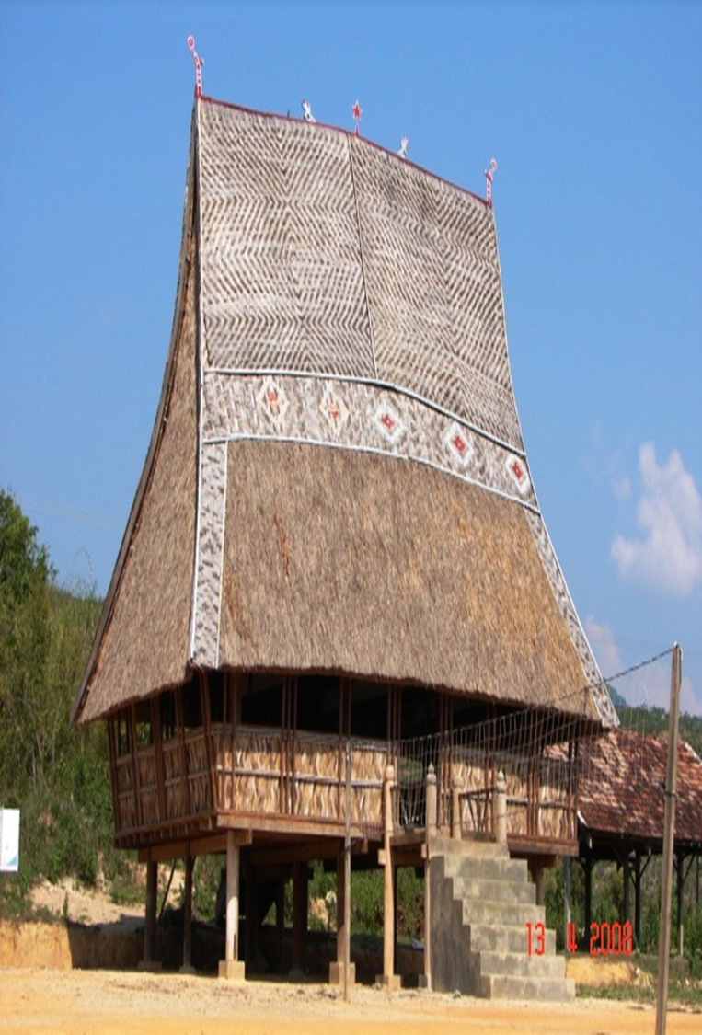
III. Tổng kết
2. Nội dung:
Ca ngợi người anh hùng tài năng, phẩm chất cao đẹp: trọng danh dự, gắn bó với hạnh phúc gia đình, thiết tha với sự phồn vinh của thị tộc
Khát vọng cao đẹp của con người đã được khẳng định từ ngàn xưa.

Slide 48
Hoạt động 3: Luyện tập

Slide 49
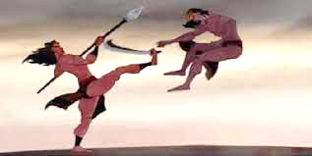
Bài tập 1
Viết đoạn văn:
Viết đoạn văn khoảng 8 – 10 dòng miêu tả lại trận chiến đấu giữa Đăm Săn và Mtao Mxây bằng lời văn của em.

Slide 50
Bài tập 2
? Trong đoạn trích có nhắc đến việc Đăm Săn gặp ông Trời và được ông Trời bày cho cách thắng Mtao Mxây. Theo các em, vai trò của thần linh và vai trò của con người như thế nào trong chiến thắng của Đăm Săn?

Slide 51
HOẠT ĐỘNG 4: VẬN DỤNG

Slide 52
Dãy 1: Là một nhà lãnh đạo trong tương lai, em cần học hỏi từ người anh hùng Đăm Săn những phẩm chất nào?
Dãy 2: Nêu vai trò của các sáng tác sử thi Tây Nguyên trong bối cảnh hiện nay. Theo em cần làm gì để những giá trị tinh thần ấy được giới trẻ đón nhận, để văn hóa Tây Nguyên nói chung và giá trị văn học dân gian không bị mai một?

Slide 53
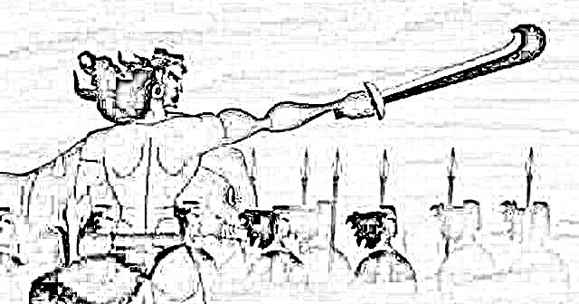
Nhiệm vụ 2: Dự án (Về nhà)
Nhóm 1+ 2: Vẽ tranh minh hoạ nội dung của đoạn trích.
Nhóm 3 + 4: Đóng vai một hoạt cảnh trong đoạn trích.

Slide 54
HẸN GẶP LẠI CÁC EM TIẾT HỌC HÔM SAU!!!

